Slide 1
Paulin polku

Slide 2

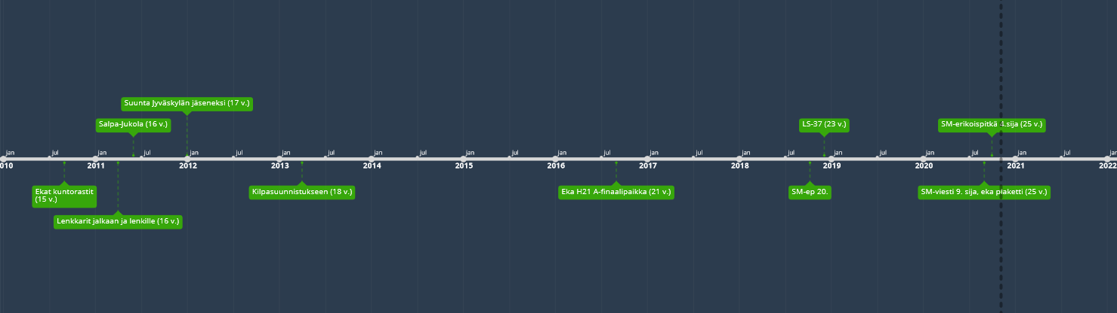
Taustaa

Slide 3
Kehitys

Slide 4
Harjoittelu
25 | 43 | 50 | 53 | 72
KM/viikko

Slide 5
2020 harjoittelu
Laji | Kertaa | Tuntia | KM |  | Treenittömät päivät | 29
Juoksu | 256 | 274 | 3033 |  | Juoksuttomat päivät | 72
Suunnistus | 90 | 77 | 730 |  | Sairas/vammapäivät | 6
Hiihto | 65 | 119 | 1521 |  | Kahden treeni päivät | 116
Pyöräily | 23 | 42 | 970
Lihaskunto | 65 | 21 | x |  | Tehoalueittain | PK | VK | MK
Pallopelit | 16 | 5 | x |  | Kaikki aerobinen | 84 % | 12 % | 4 %
Muu | 40 | 8 | x |  | Juoksu | 86 % | 11 % | 3 %
Yhteensä | 555 | 546 | 6254 |  | Suunnistus | 44 % | 43 % | 13 %

Slide 6
Harjoittelun ja normaalin elämän sovittaminen
Tehokkuus: 10% työllä 90% lopputulokseen
Asumisratkaisun optimointi
Lähipiiri suunnistajia → sosiaalisen elämän ja suunnistuksen yhdistyminen
Jatkossa
Yritän sanoa ei
Yliopisto-opinnot syksy 2016 – joulu 2021
S-jkl seuravalmennus 2017→
K-S suunnistus ry, KortSu, kesätyöt jne…

Slide 7
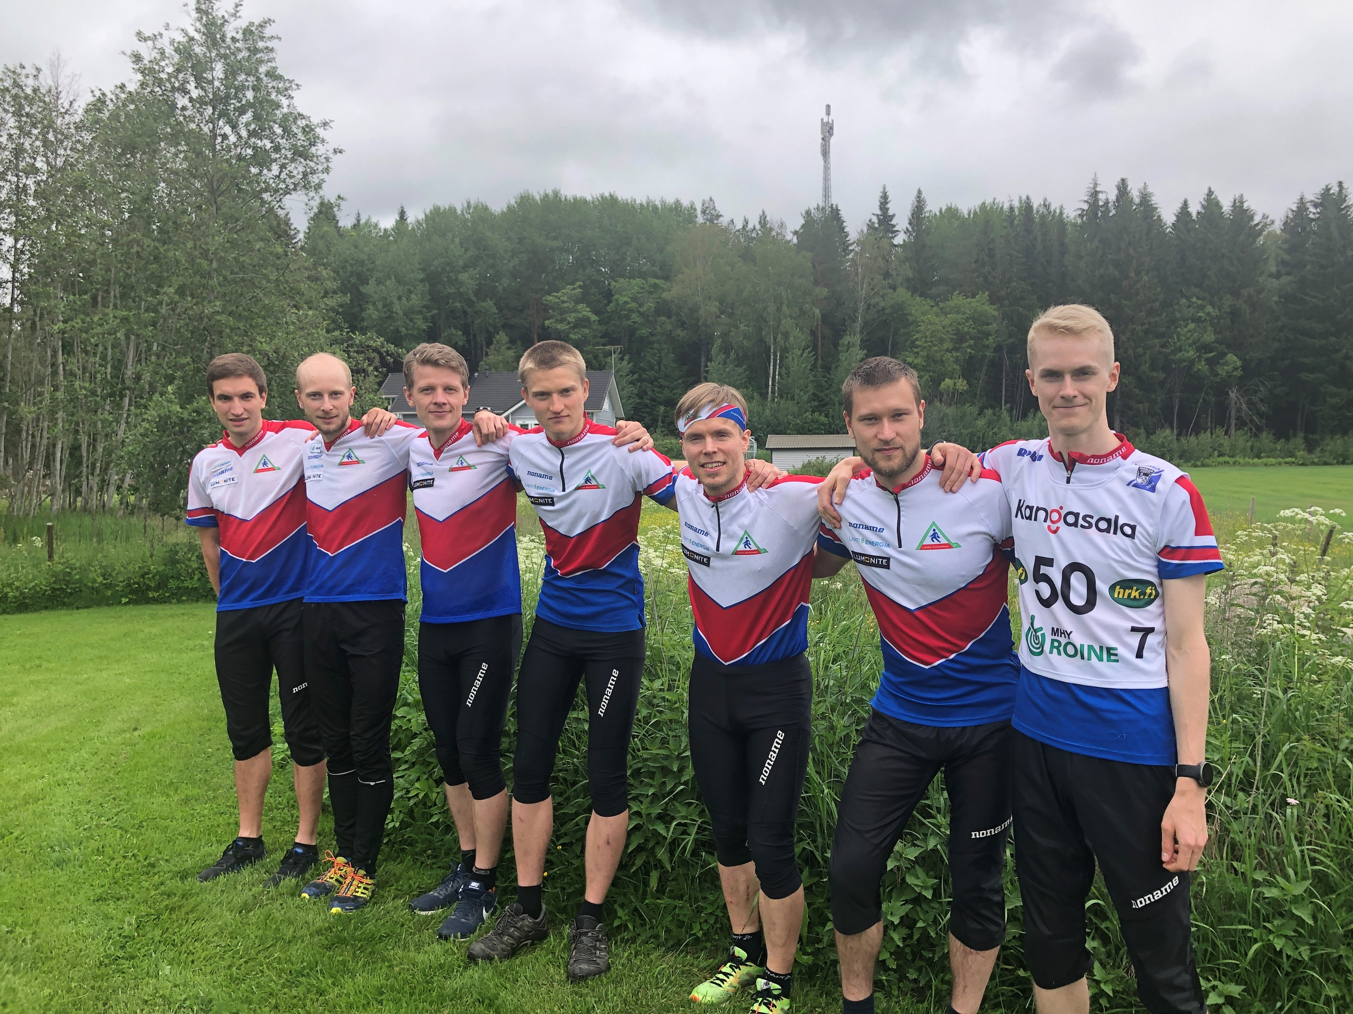
Tulevaisuus
Visio: SM-mitalin saavuttaminen ja yltäminen Jukolassa 10 parhaan joukkoon seuraavaan vuosikymmenen aikana
2021 tavoitteena ottaa taas yksi askel kohti hyvää kansallista tasoa. Se tapahtuu seuraavasti:
Harjoittelun isot linjat pysyvät ennallaan
Tavoitteena 10-15 % lisäys juoksumäärään ja 5-10 % lisäys kokonaisharjoitusmäärään
Talvikaudella painopistealueena voima- ja nopeusominaisuuksien kehittäminen
Kehittymisen seurantaa terävöitetään
Kilpailuvauhtisen suunnistuksen määrää lisätään

Slide 8
Palen kolme nostoa
Koskaan ei ole liian myöhäistä aloittaa kehittymistä
Pitkäjänteisyys on kaikki kaikessa – kestävyysurheilu on varsin yksinkertaista
Tärkeintä on halu mennä metsässä kovaa

